Slide 1

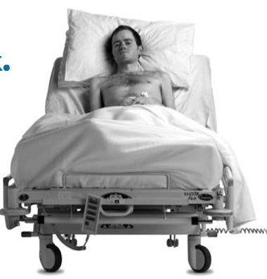
Paliativna oskrba pri bolnikih z ALS
Blaž Koritnik
Tim za ALS, Inštitut za klinično nevrofiziologijo, UKC Ljubljana
Korak za korakom, Ljubljana, 7. februar 2025

Slide 2
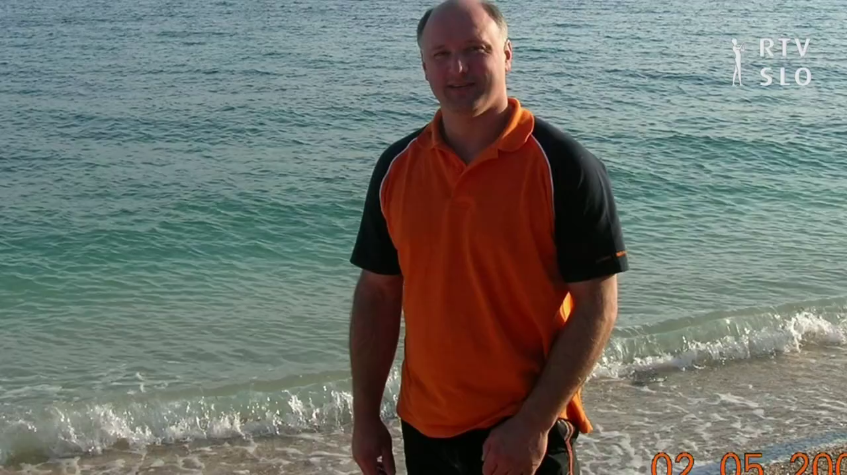
https://www.facebook.com/watch/?v=1340471536037419

Slide 3
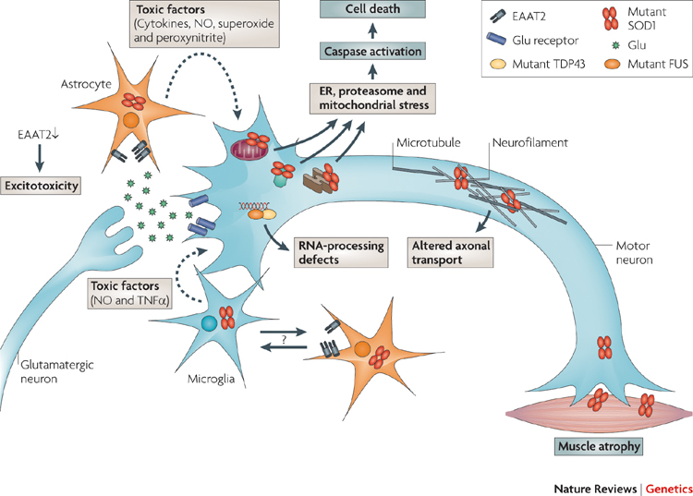
Dijon et al., 2009

Slide 4
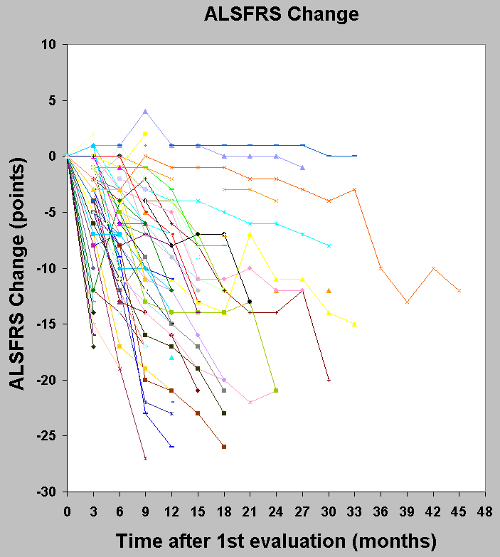
Funkcijska lestvica ALS
Gaur et al, 2018

Slide 5
Acthar
Albumin
Albutein
Amivita
AMX0035
Anakinra
Arimoclomol
AstroRx
AVP-923
Basiliximab
BHV-0223
BIIB067
BIIB078
Biotin
Botox
Botulinum toxin type B
Caffeine
Calogen
Cannabis Sativa
CC100
Ceftriaxone
Celecoxib
Cistanche Total Glycosides
CK-2017357
CK-2127107
Coenzyme Q10
Copper
Corticotropin
Creatine
Creatinine
Cu(II)ATSM
Darunavir
Deferiprone
Dexpramipexole
Dextromethorphan hydrobromide
Dronabinol
Edaravone
EH301
Endocannabinoid palmitoylethanolamide
EPI-589
Erythropoetin
Escitalopram
Ezogabine
Fasudil
Filgrastim
FLX-787-ODT
Fycompa
G-CSF
GDC-0134
Gilenya
Glatiramer Acetate
GM604
GSK1223249
HK-001
HYNR-CS
Ibudilast
IC14
IL-2
ILB
ILGF 1
Incobotulinum Toxin A
Inosine
Interleukin-2
IPL344
ISIS 333611
Jevity
KetoCal
KNS-760704
L-Serine
Lacosamide
Leuprolide
Levetiracetam
Levosimendan
Lithium
Masitinib
MCI-186
MD1003
Mecobalamin
Memantine
Methylcobalamin
Methylprednisolone
Mexiletine
Midazolam
Minocycline
MN-166
Moxifloxacin
Mycophenolate mofetil
Myobloc
NeuRx DPS
NP001
Nuedexta
ODM-109
Olanzapine
Olesoxime
ONO-2506PO
Oxepa
Ozanezumab
Perampanel
Pimozide
Pioglitazone
Pramipexole
Prednisone
Pyrimethamine
Quinidine sulfate
Rabeprazole
Raltegravir
Ranolazine
Rapamycin
Rasagiline
Riluzole
Ritonavir
RNS60
SB-509
sNN0029
Sodium Phenylbutyrate
Sodium Valproate
Somatropin
Spirit1
Tacrolimus
Talampanel
Tamoxifen
Tauroursodeoxycholic acid
TCH346
Testosterone
Thalidomide
Tirasemtiv
Tocilizumab
Tofersen
Tretinoin
Triheptanoin
Triumeq
TRO19622
Vitamin E
VM202
YAM80
Zidovudine
Zinc
Zoledronic Acid

Slide 6
Acthar
Albumin
Albutein
Amivita
AMX0035
Anakinra
Arimoclomol
AstroRx
AVP-923
Basiliximab
BHV-0223
BIIB067
BIIB078
Biotin
Botox
Botulinum toxin type B
Caffeine
Calogen
Cannabis Sativa
CC100
Ceftriaxone
Celecoxib
Cistanche Total Glycosides
CK-2017357
CK-2127107
Coenzyme Q10
Copper
Corticotropin
Creatine
Creatinine
Cu(II)ATSM
Darunavir
Deferiprone
Dexpramipexole
Dextromethorphan hydrobromide
Dronabinol
Edaravone
EH301
Endocannabinoid palmitoylethanolamide
EPI-589
Erythropoetin
Escitalopram
Ezogabine
Fasudil
Filgrastim
FLX-787-ODT
Fycompa
G-CSF
GDC-0134
Gilenya
Glatiramer Acetate
GM604
GSK1223249
HK-001
HYNR-CS
Ibudilast
IC14
IL-2
ILB
ILGF 1
Incobotulinum Toxin A
Inosine
Interleukin-2
IPL344
ISIS 333611
Jevity
KetoCal
KNS-760704
L-Serine
Lacosamide
Leuprolide
Levetiracetam
Levosimendan
Lithium
Masitinib
MCI-186
MD1003
Mecobalamin
Memantine
Methylcobalamin
Methylprednisolone
Mexiletine
Midazolam
Minocycline
MN-166
Moxifloxacin
Mycophenolate mofetil
Myobloc
NeuRx DPS
NP001
Nuedexta
ODM-109
Olanzapine
Olesoxime
ONO-2506PO
Oxepa
Ozanezumab
Perampanel
Pimozide
Pioglitazone
Pramipexole
Prednisone
Pyrimethamine
Quinidine sulfate
Rabeprazole
Raltegravir
Ranolazine
Rapamycin
Rasagiline
Riluzole
Ritonavir
RNS60
SB-509
sNN0029
Sodium Phenylbutyrate
Sodium Valproate
Somatropin
Spirit1
Tacrolimus
Talampanel
Tamoxifen
Tauroursodeoxycholic acid
TCH346
Testosterone
Thalidomide
Tirasemtiv
Tocilizumab
Tofersen
Tretinoin
Triheptanoin
Triumeq
TRO19622
Vitamin E
VM202
YAM80
Zidovudine
Zinc
Zoledronic Acid

Slide 7


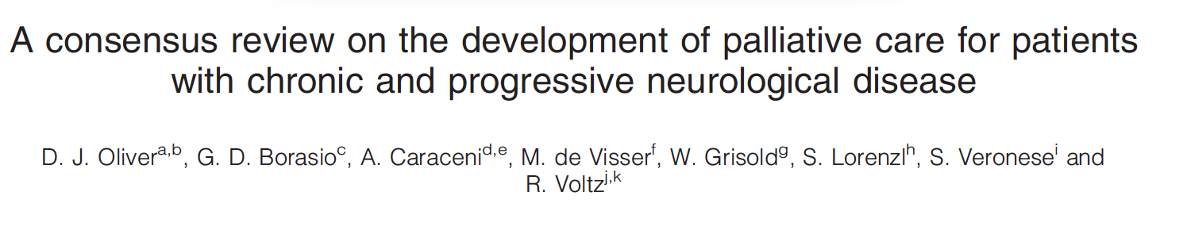


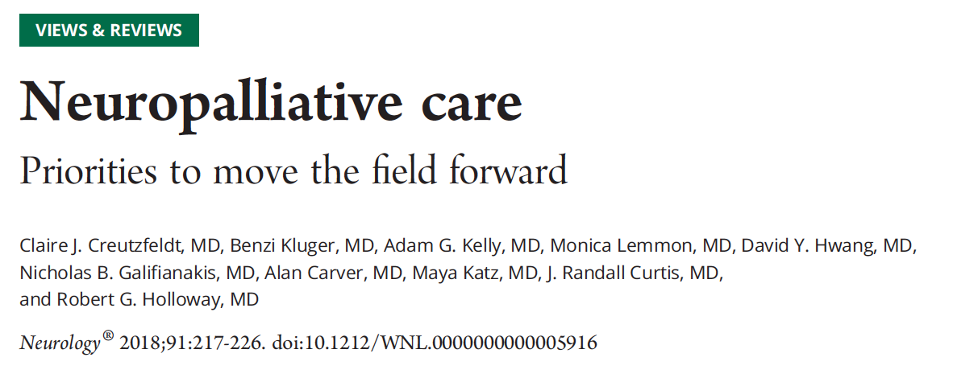
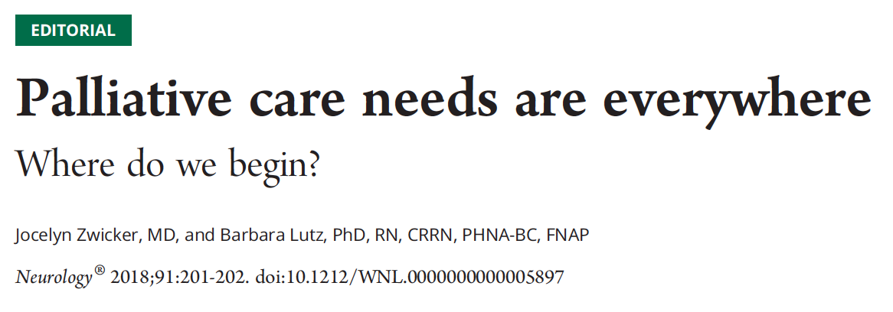

Slide 8
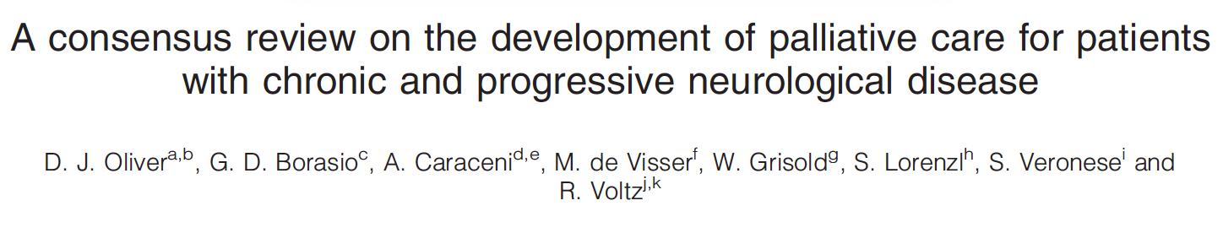

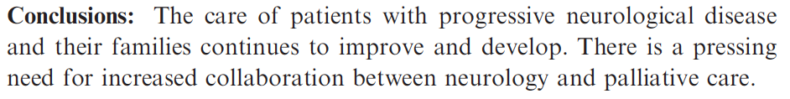

Slide 9
Zgodnja integracija paliativne oskrbe
Paliativno oskrbo je treba upoštevati že na začetku bolezenske poti, čas vključitve je odvisen od osnovne diagnoze.
Ferris FD, J Pain Symptom Manage 2002

Slide 10
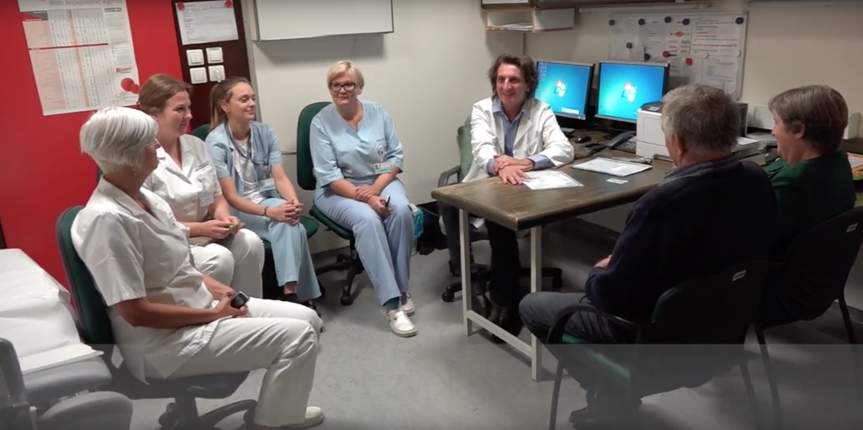
Multidisciplinarni tim
Ocenjevanje in oskrbo bolnikov naj izvaja multidisciplinarni tim, ki ga sestavljajo strokovnjaki najmanj treh različnih poklicev: zdravniki, medicinske sestre in socialni delavci ali psihologi / svetovalci.
Bolniki morajo ves čas zdravljenja imeti možnost multidisciplinarne ocene paliativne oskrbe in dostop do specializirane paliativne oskrbe.

Slide 11
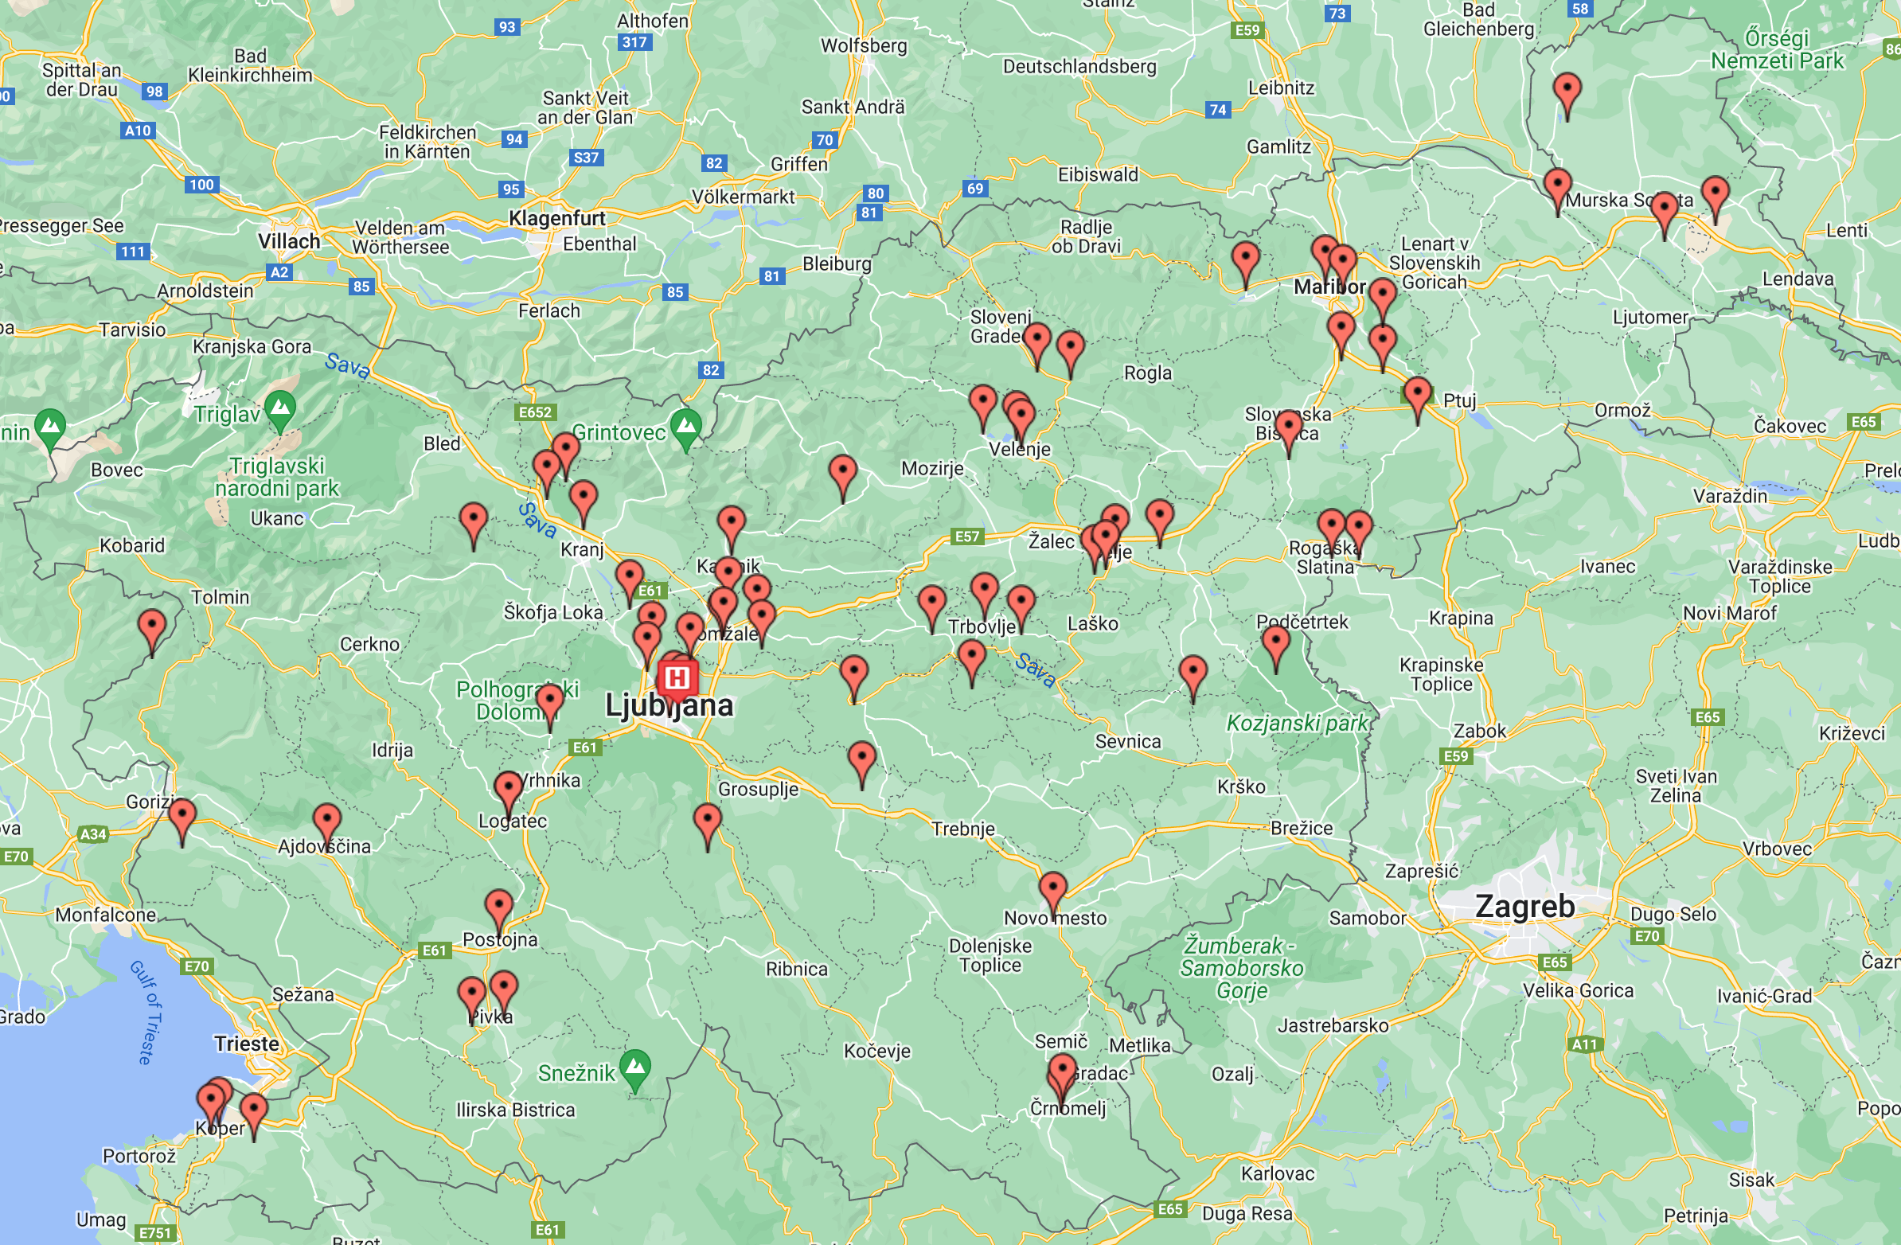
Obiski na domu
začetek programa v času epidemije COVID-19
vključitveni kriteriji:
težaven transport bolnika zaradi nepokretnosti, uporaba mehanske ventilacije,
težave z gastrostomo.
potreba po pogovoru o vnaprejšnji volji
med marcem 2020 in marcem 2022 opravili 190 obiskov na domu pri 67 bolnikih z ALS, kar predstavlja 20 % vseh ambulantnih pregledov in 30 % vseh bolnikov z ALS
obisk opravi nevrolog v spremstvu respiratornega fizioterapevta, medicinske sestre, socialne delavke ali koordinatorja multidisciplinarnega tima
58 % bolnikov je imelo gastrostomo,
72 % je uporabljalo neinvazivno ventilacijo,
9 % je uporabljalo invazivno ventilacijo

Slide 12
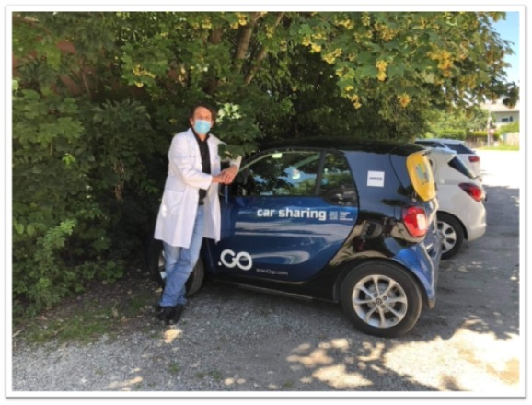
Posegi / storitve na domu
  plinska analiza arterijske krvi (pri 72 % obiskov)
  kontrola neinvazivne ventilacije (pri 60 %)
  prilagoditev simptomatske terapije (pri 41 %)
  vnaprejšnja volja glede mehanske ventilacije (pri 28%)
  predpis obstoječe terapije (pri 13 %)
  pogovor o gastrostomi (pri 13 %)
  pregled gastrostome (pri 10 %)
  oskrba gastrostome (pri 10%)
  menjava gastrostome (pri 5 %)
  kontrola invazivne ventilacije (pri 5 %)
  aplikacija botulina (pri 5 %)
  odločitev o opustitvi aktivnega zdravljenja (pri 4 %)
  uvedba neinvazinve ventilacije (pri 2 %)
  uvedba izkašljevalnika (pri 2 %)
  pogovor o odtegnitvi zdravljenja (pri 1 %)

Slide 13
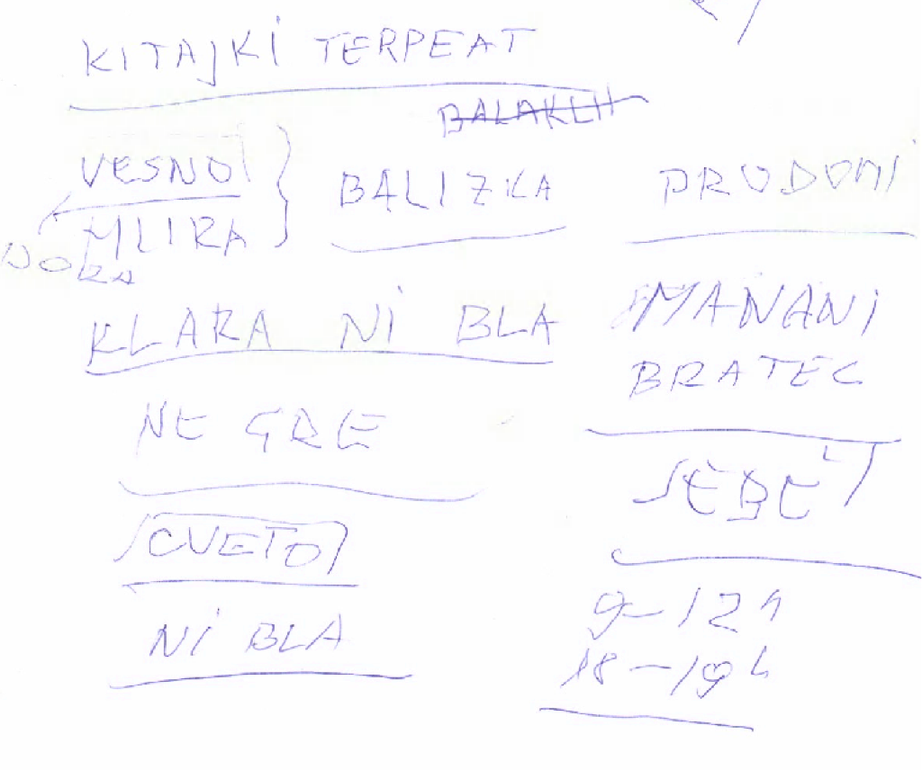
Komunikacija
Komunikacija s pacienti in družino naj bi bila odprta in naj vključuje določitev ciljev ter razpravo o terapevtskih možnostih. Strukturirana naj bo na podlagi potrjenih modelov.
Zgodnje izražanje vnaprejšnje volje je zelo priporočljivo, še posebej, če sta zaradi poteka bolezni lahko okvarjeni komunikacija in kognicija.

Slide 14
Simptomatsko zdravljenje
Fizični simptomi zahtevajo temeljito diferencialno diagnozo, farmakološko in nefarmakološko zdravljenje ter redne preglede.
Priporočljiva je proaktivna ocena fizičnih in psihosocialnih vprašanj, da zmanjšamo intenzivnost, pogostost in potrebo po kriznih intervencijah ter nenačrtovano oskrbo.
Pri nevrološki oskrbi je treba uporabiti načela paliativne oskrbe za obvladovanje simptomov.

Slide 15
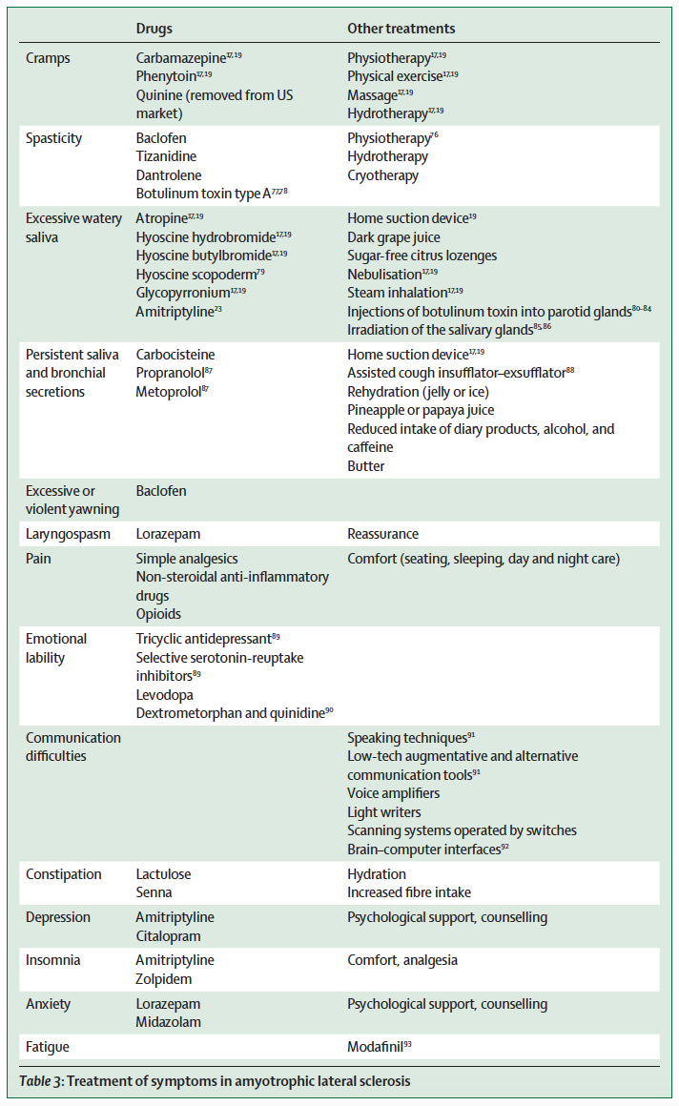
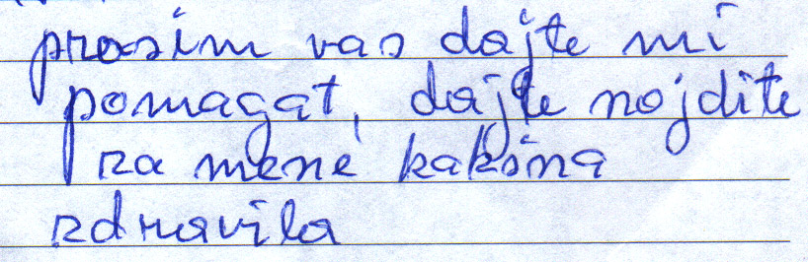
Simptomatsko zdravljenje
Radunović et al, Lancet Neurology 2007

Slide 16
Podpora skrbnikom
Redno je treba ocenjevati potrebe skrbnikov.
Podpora skrbnikom (pred in po smrti) je nepogrešljiv del paliativne oskrbe, saj lahko zmanjša zaplete žalovanja in izboljša kakovost življenja skrbnikov.
Strokovnjakom, ki sodelujejo pri oskrbi bolnikov s progresivno nevrološko boleznijo, je treba zagotoviti izobraževanje, podporo in supervizijo za zmanjšanje tveganja čustvene izčrpanosti in izgorelosti.

Slide 17
Oskrba ob koncu življenja
Kontinuirani in redni pogovori z bolniki so bistvenega pomena, saj se njihovo fizično in kognitivno funkcioniranje, kot tudi njihove preference, s časom spreminjajo.
Strokovnjaki morajo spodbujati odprte pogovore o procesu umiranja in pojasniti, da z ustrezno oskrbo večina bolnikov umre mirno.
Strokovnjaki morajo spodbujati odprte in redne pogovore o željah bolnikov glede omejitev zdravljenja in posegov kot tudi želje po nagli smrti.
Za ustrezno oskrbo je pomembno prepoznati poslabšanje, ki lahko kaže, da so bolniki v svojih zadnjih tednih in mesecih življenja.
Diagnosticiranje začetka faze umiranja, čeprav ni vedno mogoče, je pomembno za ustrezno oskrbo, vključno z uporabo ustreznih zdravil in intervencij, ter za oskrbo in podporo družinam.

Slide 18
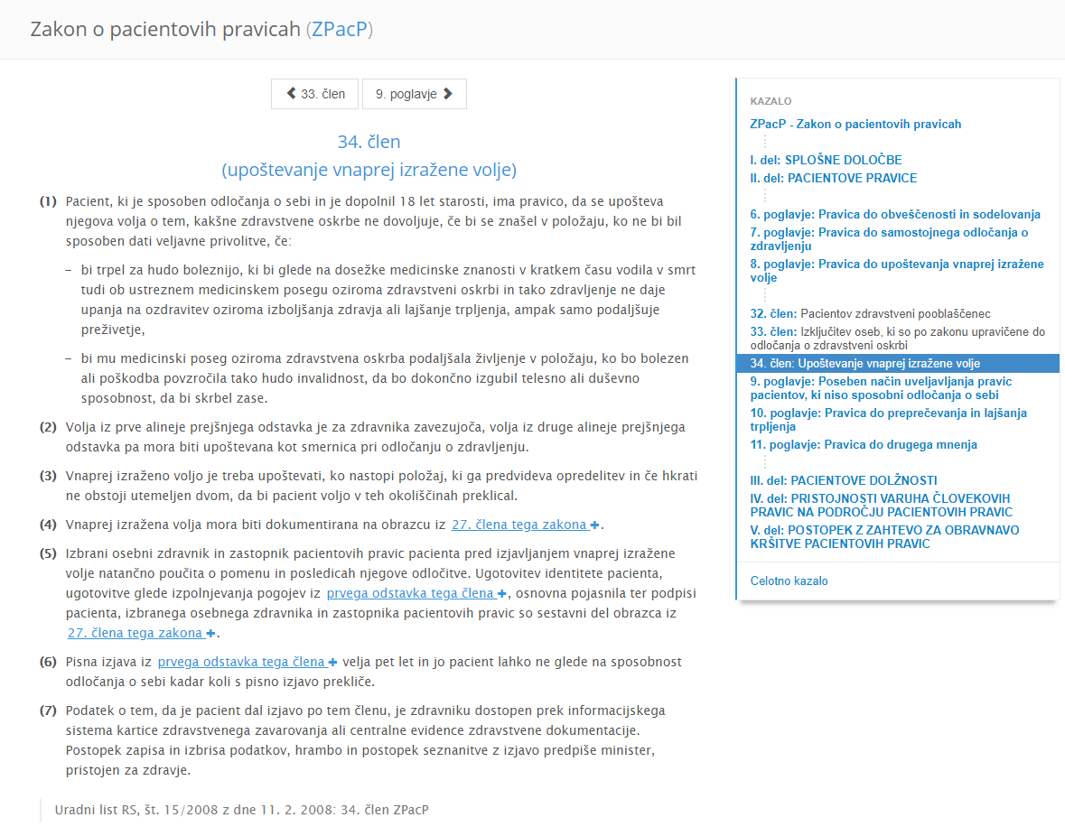

Slide 19
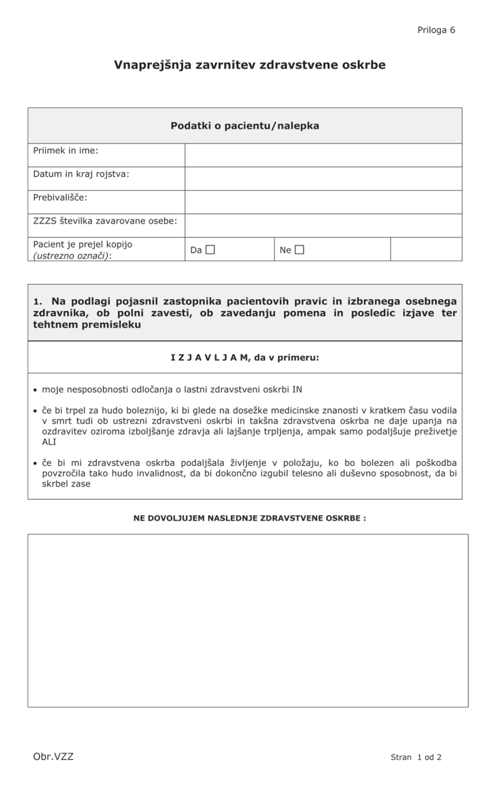
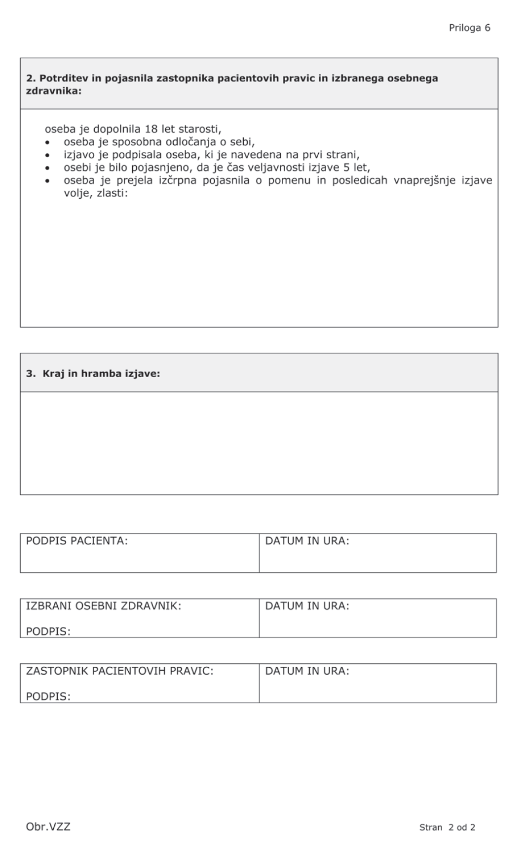

Slide 20

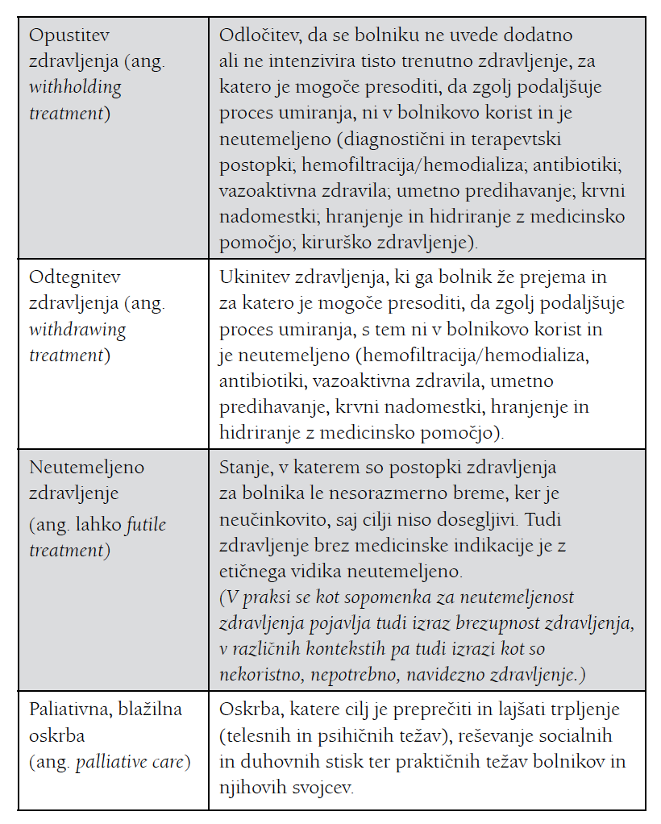

Slide 21


Slide 22
Usposabljanje in izobraževanje
Načela paliativne oskrbe morajo biti vključena v usposabljanje in stalno izobraževanje nevrologov.
Razumevanje in obvladovanje simptomov pri bolnikih v poznejših fazah nevroloških bolezni mora biti vključeno v usposabljanje in stalno izobraževanje strokovnjakov paliativne oskrbe.

Slide 23
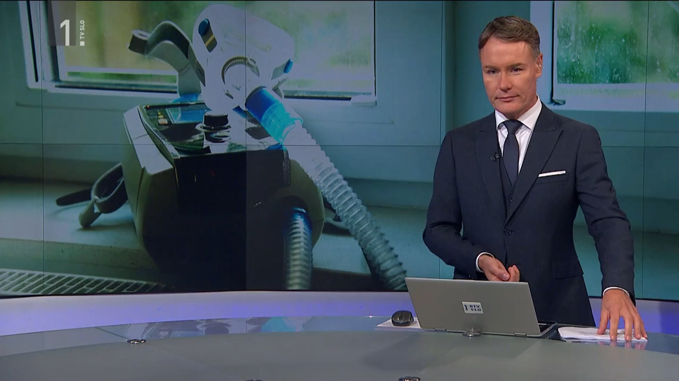
https://www.rtvslo.si/zdravje/novo-upanje-za-bolnike-z-amiotroficno-lateralno-sklerozo/676241

